Slide 1

Tecnologías WEB
Alejandro Saul Montaño Cespedes

Slide 2
Navegador Web y Servidor
El navegador Web hace una solicitud al servidor este recibe la solicitud encuentra el recurso y devuelve un recurso que puede ser un archivo html un pdf o cualquier otro tipo de recurso.
En caso de que no se encuentre el recurso se tendrá el error 404 en el que el servidor no encuentra el recurso pedido por el navegador.
El navegador web tiene que saber renderizar el tipo de recurso que le es mandado por ejemplo cuando se le manda un html este sabe como mostrarlo.
Se usa el protocolo HTTP para mandar los recursos al navegador al igual que la solicitud al servidor.

Slide 3
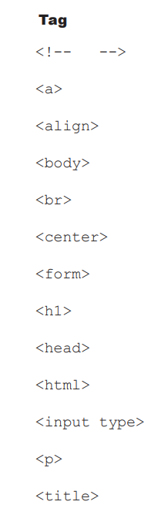
HTML
Cuando se desarrolla una pagina web se utiliza HTML para describir como tiene que comportarse y verse la pagina que se desarrollo.
HTML tiene docenas de etiquetas y cientos de atributos de etiquetas entre ellas estan:

Slide 4
Protocolo HTTP
HTTP es ejecutado sobre TCP/IP.
TCP (es un protocol de red que se asegura que la informacion llegue completa).
IP (es el que enruta los trozos de un host a otro).
Podemos decir que HTTP es otro protocol de la web de solicitud y respuesta que se ejecuta sobre TCP/IP.

Slide 5
El metodo GET y POST
Se tienen muchos mas metodos en HTTP que el GET y POST pero estos son los mas utilizados.
El metodo GET es el mas simple se encarga de pedir algun recurso al servidor.
El metodo POST es mas grande ya que puede solicitor algun recurso y al mismo tiempo enviar datos de formulario al servidor.
GET tambien puede enviar datos como POST pero tiene sus limitaciones entre ellas la informacion es visible al igual que no puedes mandar gran cantidad de informacion.

Slide 6
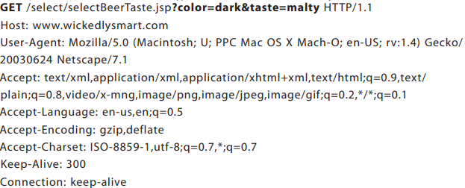
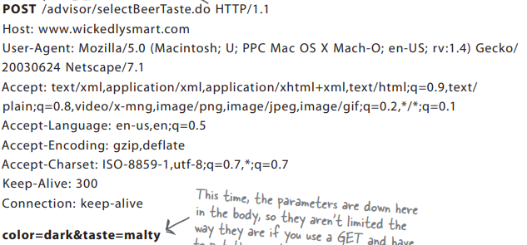
Anatomia GET y POST

Slide 7
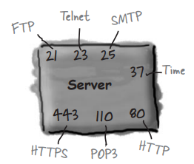
MIME type
El MIME type es lo que nos dice que tipo de recurso es el que nos devuelve el protocol HTTP es el que da la informacion de como renderizar ese recurso.
URL y Puertos
La URL “Uniform Resource Locators” son direcciones unicas y propias que se encuentran en la web
Los puertos son identificadores que representan una conexion a una pieza particular de software.
El servidor usa los puertos para poder asignar el software correctamente cuando le llega una solicitud.

Slide 8
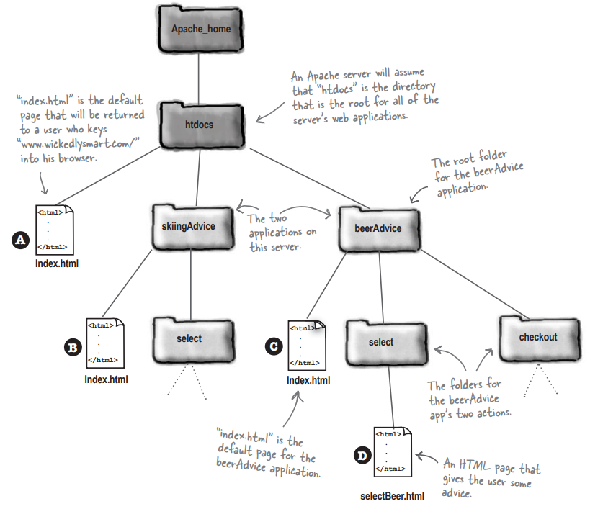
Estructura de un sitio web en Apache

